Slide 1
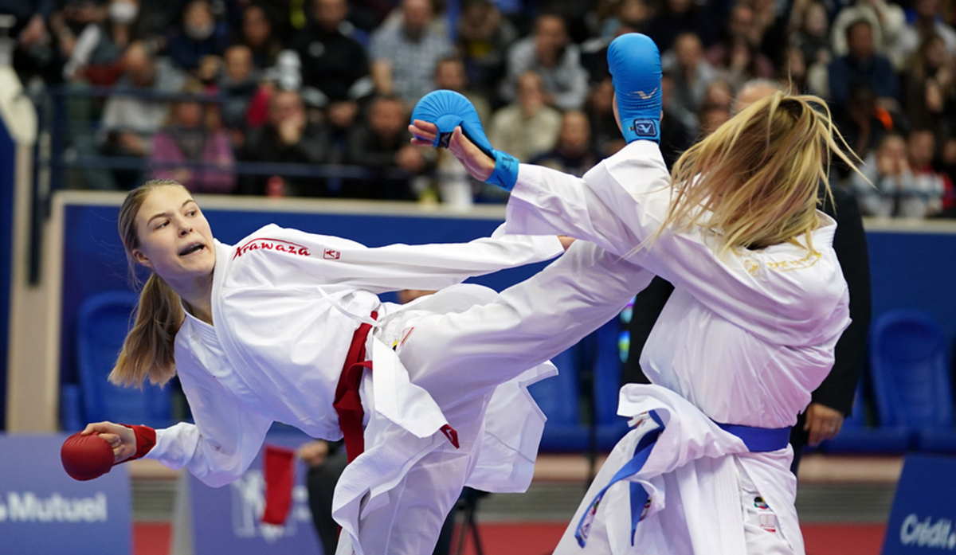
Predstavitev športa: karate
Alma Borštnik, 9. a

Slide 2
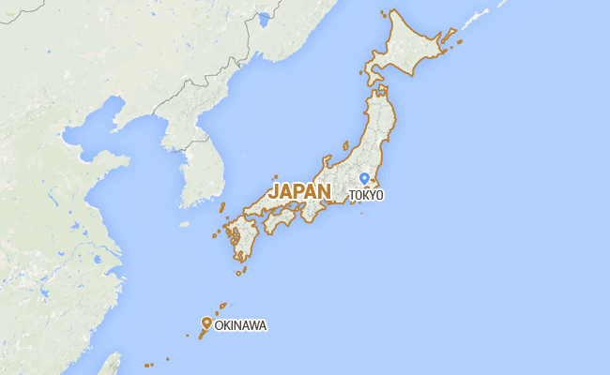
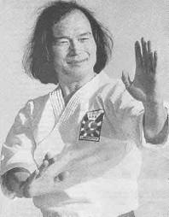
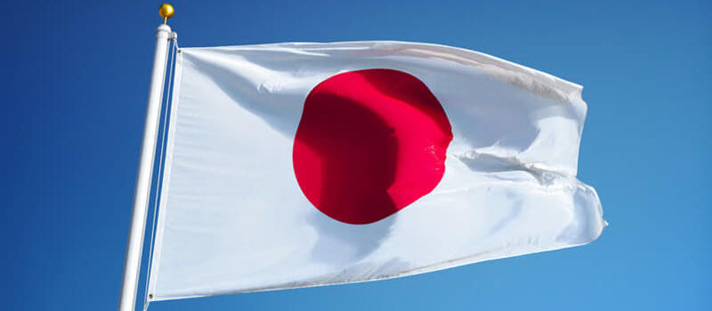
Zgodovina karateja
Okinava, Japonska,
izpopolnjen med letoma 1920–1930,
več stilov izpeljanih iz že obstoječih okinavskih stilov,
veliki stili modernega karateja: Shito ryu, Goju ryu, Shotokan, Wado ryu,
po 2. svetovni vojni se je razširil po svetu,
svetovno najbolj znani stili karateja: Kyokushinkai, Sankukai, Shukokai, Shotokai,
danes se po svetu trenira preko 100 različnih stilov.

Slide 3
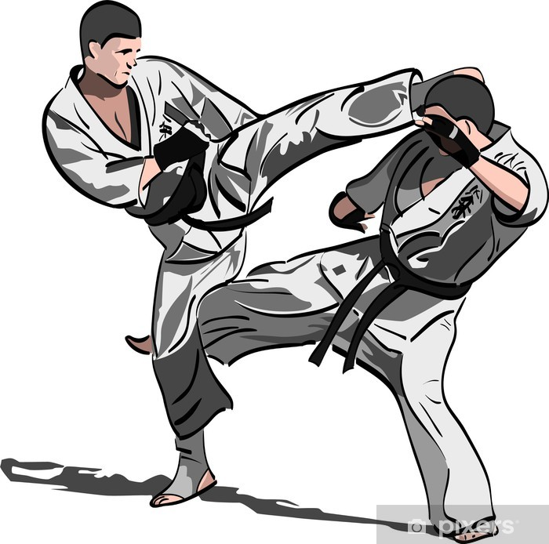
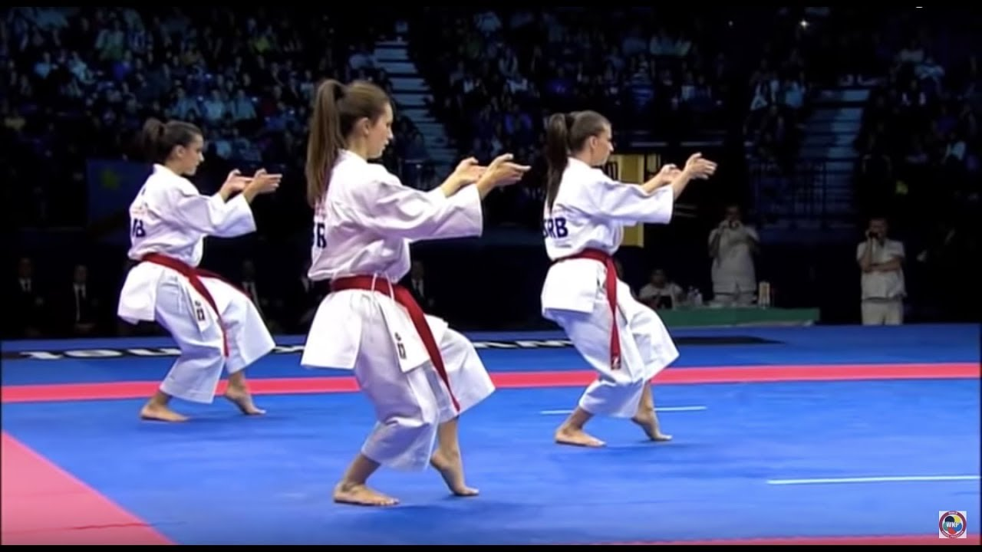
tehnike
Samoobramba brez orožja,
stavi, udarci, blokade,
kata = samostojno izvajanje tehnike po določenih vzorcih,
kumite = borba z nasprotnikom,
POZNAMO:
dogovorjeno borbo,
nedogovorjeno borbo.

Slide 4
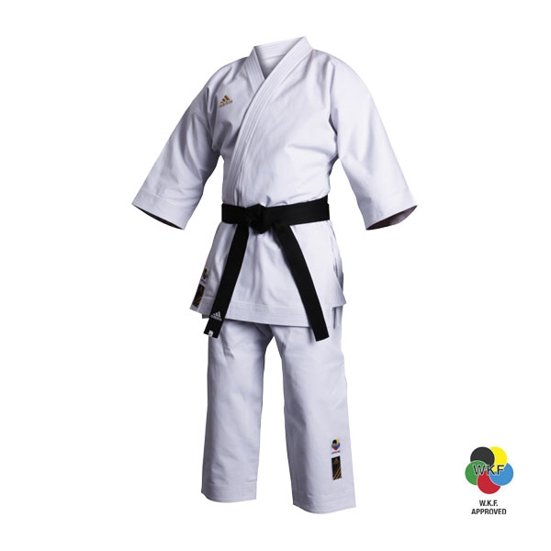
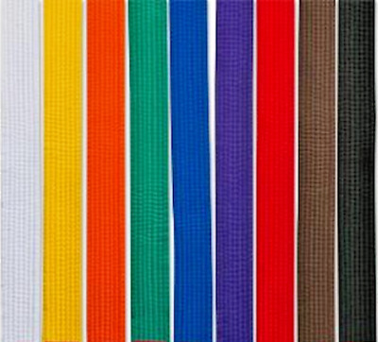
OPREMA
Kimono (obleka),
pas (stopnja znanja),
ščitniki (za noge, roke, zobe, prsi/genitalije),
PASOVI:
bel,
rumen,
oranžen,
zelen,
moder,
rjav,
- črn.

Slide 5
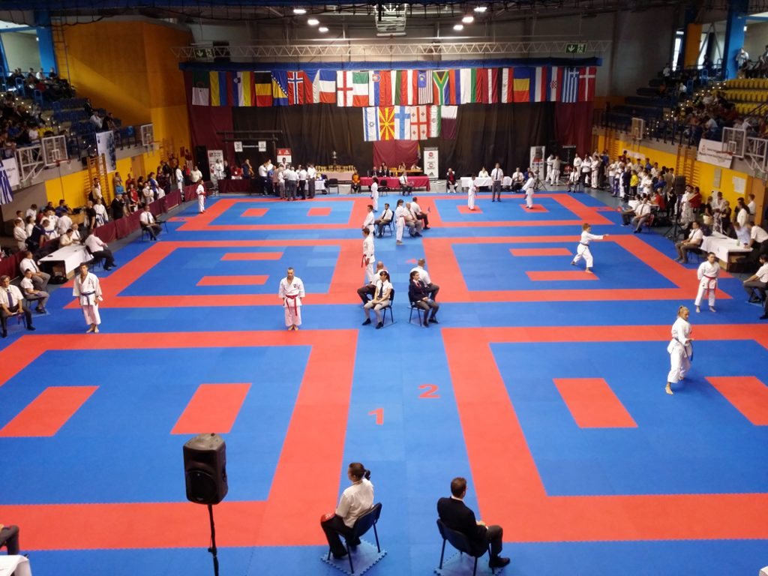
BORBA
Sodniki, stranski sodniki (zastavice),
borišče označeno s trakovi(tatami blazine/ tla),
TOČKOVANJE (različno glede na kategorijo):
udarec z roko v telo = 1 točka,
udarec z roko v glavo = 1 točka,
udarec z nogo v telo = 2 točki,
udarec z nogo v glavo = 3 točke
rušenje z zaključnim udarcem = 3 točke.

Slide 6
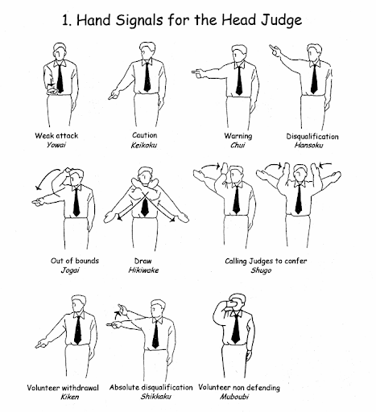
Sodniški znaki

Slide 7
MOJE mnenje
Ni nek “pretep” temveč borba,
je samoobramba,
namesto uporabe sile proti nasprotniku izkoristiš njegovo moč proti njemu samemu,
soočam se s strahovi, kar me naredi še močnejšo,
karate ni toliko fizična kot pa mentalna borba,
tudi kadar se mi ne da, sem se prisiljena aktivirati,
pomembna tudi fizična pripravljenost,
karate pomaga pri razvoju na mnogih področjih.

Slide 8
Povezave do videoposnetkov
Rafael Aghayev vs Luigi Busa :: WKF Karate Male Kumite Final -75kg :: Belgrade 2010 https://www.youtube.com/watch?v=tKrfJuQjTP4
WKF World Karate Championship Belgrade 2010 - Female Kumite Final - Spain France https://www.youtube.com/watch?v=HVv7OaMEeH8
(1/2) Karate Japan vs Italy. Final Male Team Kata. WKF World Karate Champions 2012. 空手日 https://www.youtube.com/watch?v=D50AVVpiAIg
Več videov si lahko pogledate na kanalu World Karate Federation https://www.youtube.com/user/WKFKarateWorldChamps

